Slide 2
ANAT B 48-4
Meyve Verileri
Not | Brix % | Hasat Zamanı | Ebat mm
Very appealing. | 16 | 5/6 | 50-55
Ağaç Verileri
Çiçeklenme | Verim | Soğuklanma Süresi
8/3 | Medium | 400

Slide 3
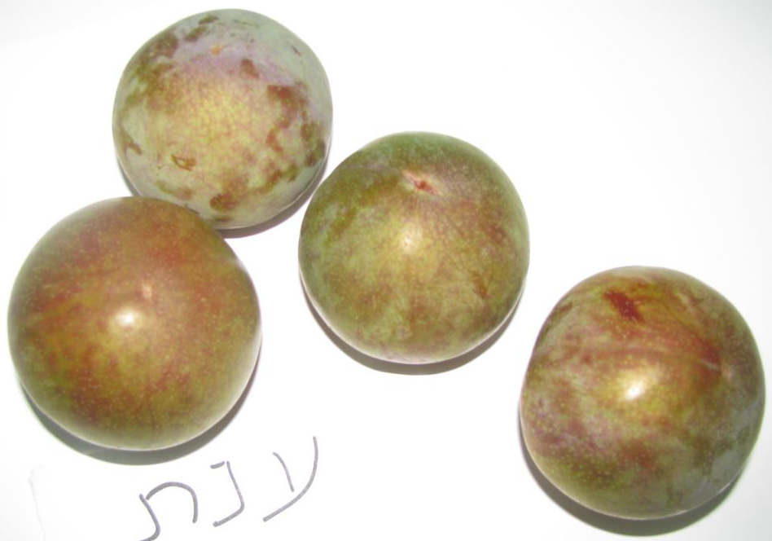
ANAT

Slide 4
ANAT

Slide 5
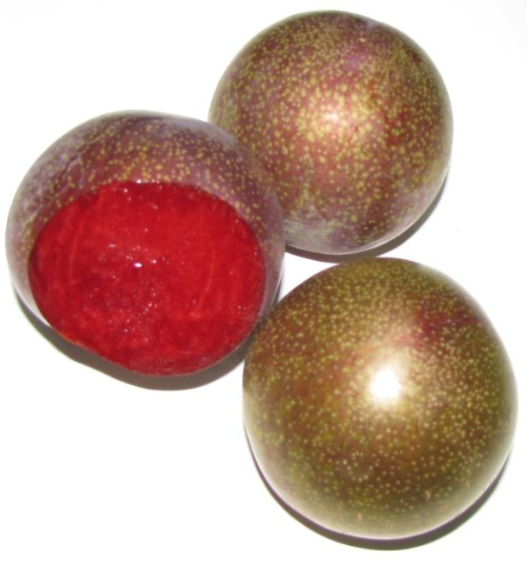
ANAT

Slide 6
ANAT

Slide 7
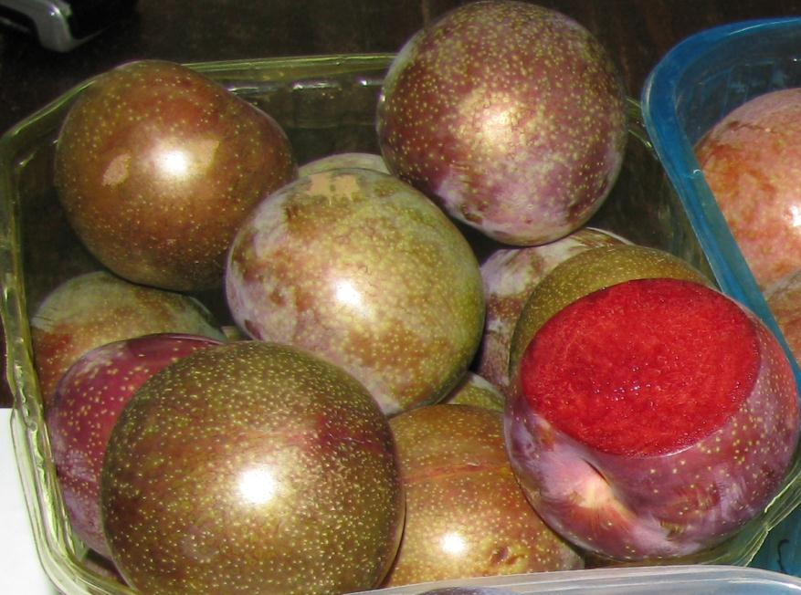
ANAT

Slide 8
B 23-6 (Plumango)
Meyve Verileri
Not | Brix % | Hasat Zamanı | Ebat mm
Dev Yumurta şeklinde | 16 | 10/9 | 65+
Ağaç Verileri
Tüm Çiçeklenme | Verim | Soğuklanma Süresi
6/3 | Medium-Full

Slide 9
B 23-6 (Plumango)

Slide 10
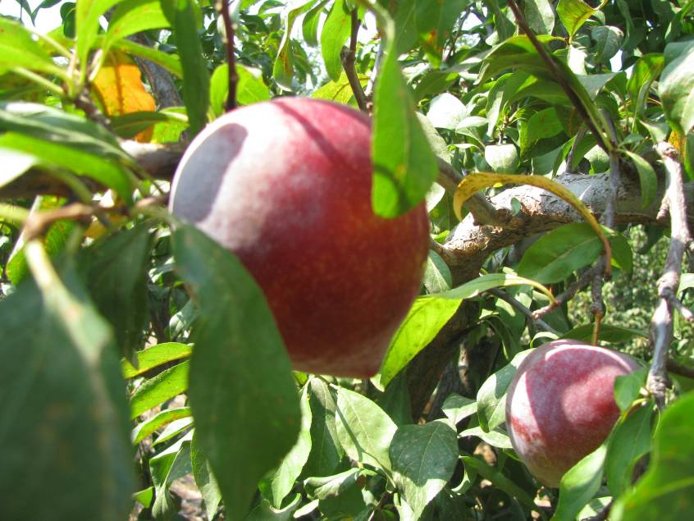
B 23-6 (Plumango)

Slide 11
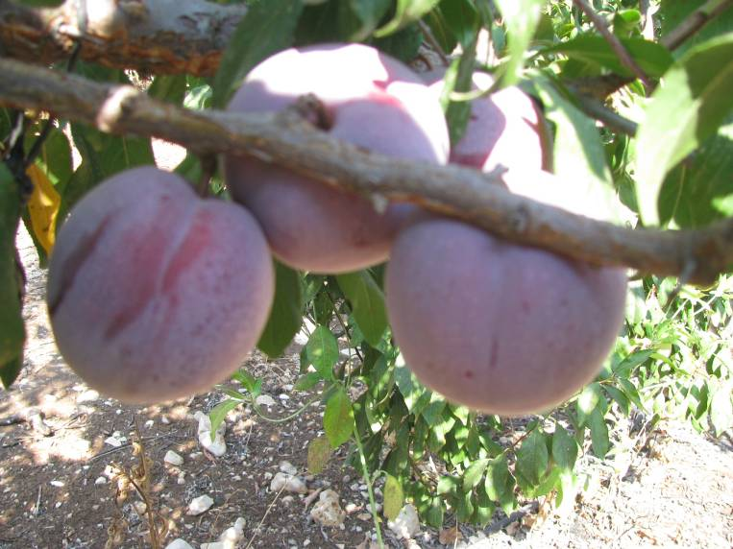
B 23-6 (Plumango)

Slide 12
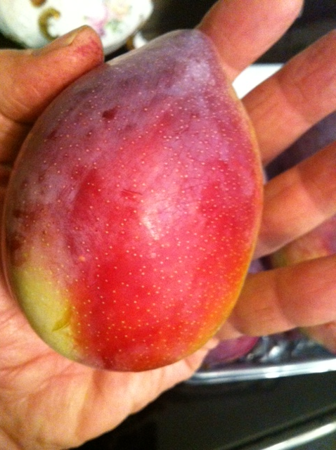
B 23-6 (Plumango)

Slide 13
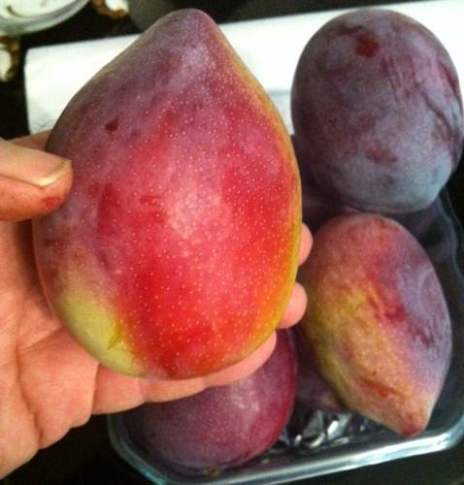
B 23-6 (Plumango)

Slide 14
B 23-6 (Plumango)

Slide 15
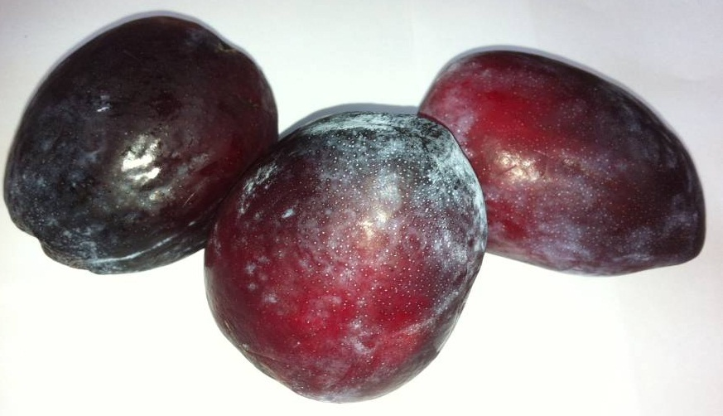
B 23-6 (Plumango)

Slide 16
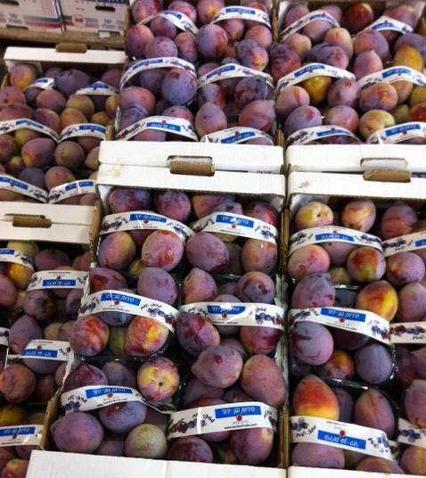
B 23-6 (Plumango)

Slide 17
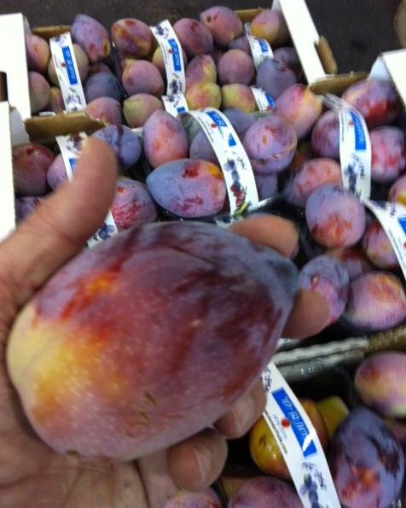
B 23-6 (Plumango)

Slide 18
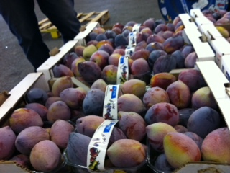
B 23-6 (Plumango)

Slide 19
B 23-6 (Plumango)

Slide 20
Bandora
Meyve Verileri
Not | Brix % | Hasat Zamanı | Ebat mm
Rengi muhteşem kızarık, çok kuvvetli büyür | 17 | 15/6 | 55-70
Ağaç Verileri
Çiçeklenme | Verim | Soğuklanma Süresi
5/3 | Full

Slide 21
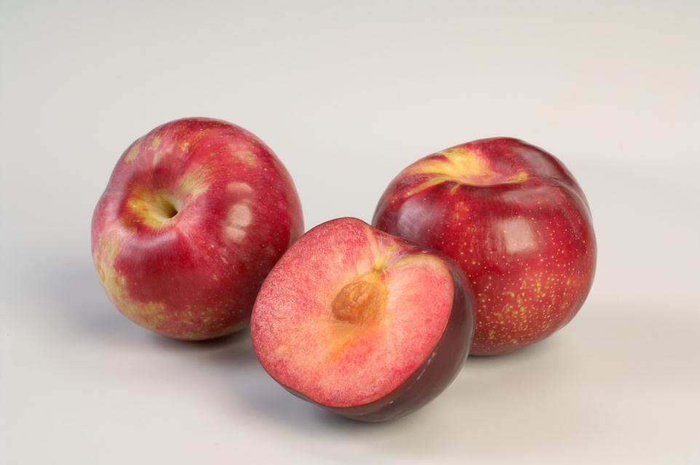
Bandora

Slide 22
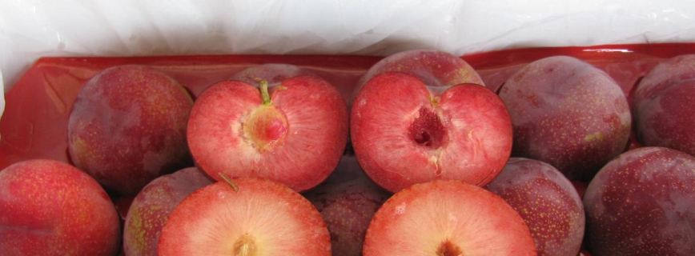
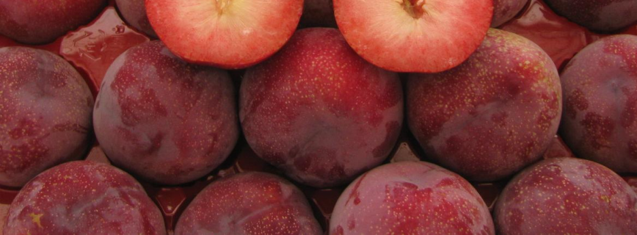
Bandora (Chile)

Slide 23
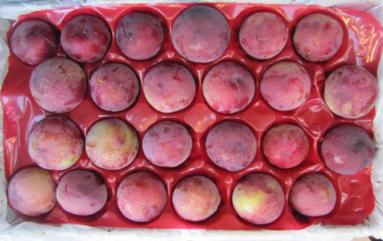
Bandora (Chile)

Slide 24
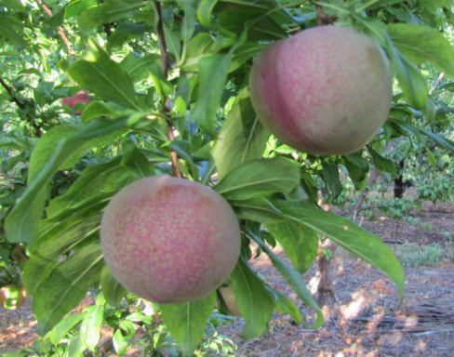
Bandora (Chile)

Slide 25
Big Sun
Meyve Verileri
Not | Brix % | Hasat Zamanı | Ebat mm
Devasa, Aromatik, Çok Sulu. Çok Verimli, raf ömrü kısa, çabuk sararır | 20 | 5/7 | 60
Ağaç Verileri
Çiçeklenme | Verim | Soğuklanma Süresi
5/3 | Very Full | 450

Slide 26
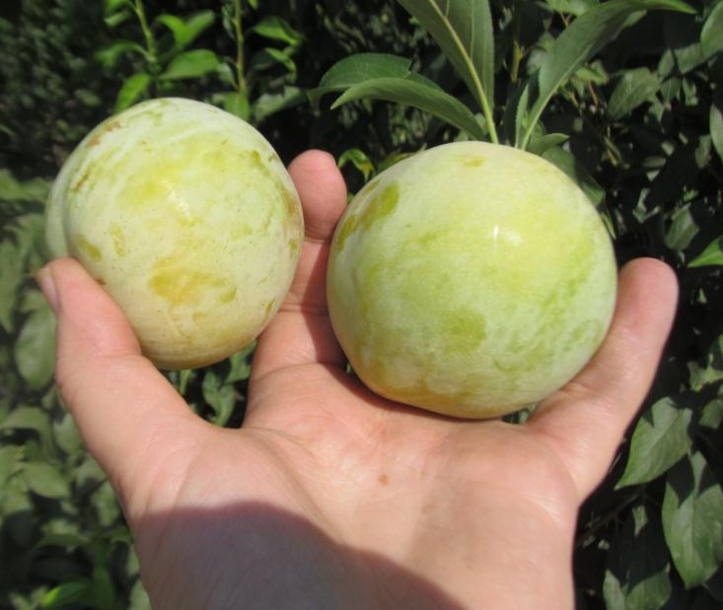
Big Sun

Slide 27
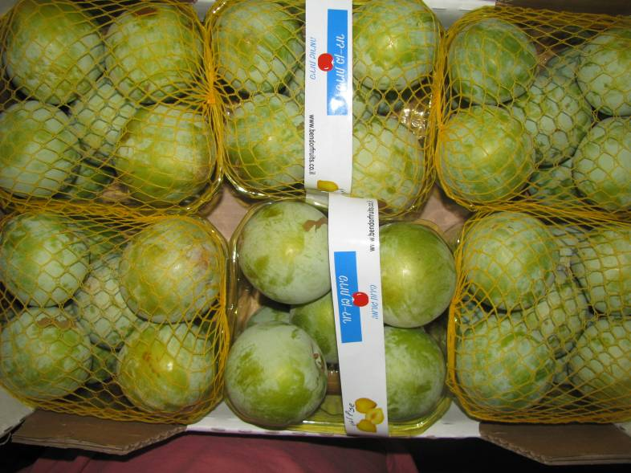
Big Sun

Slide 28
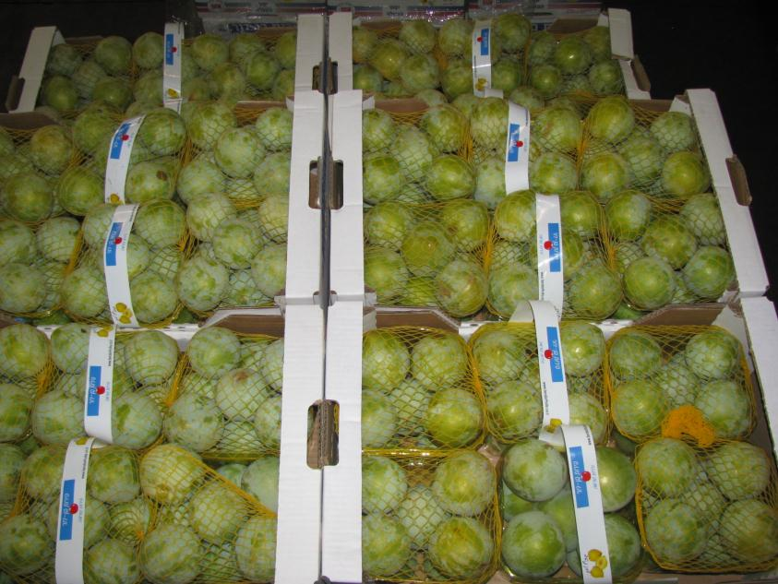
Big Sun

Slide 29
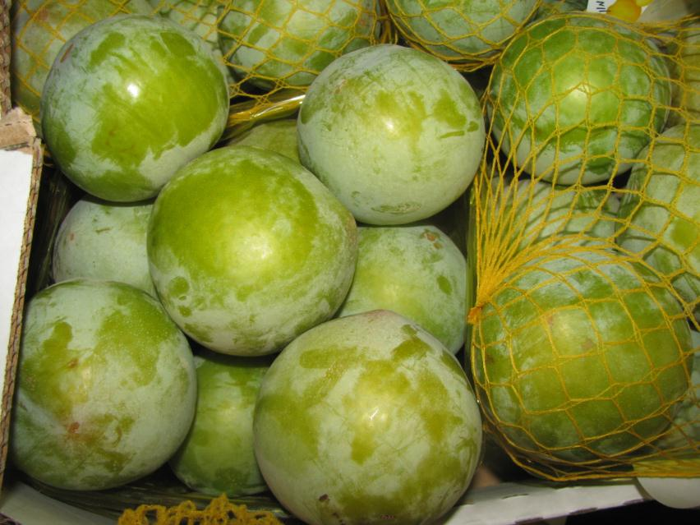
Big Sun

Slide 30
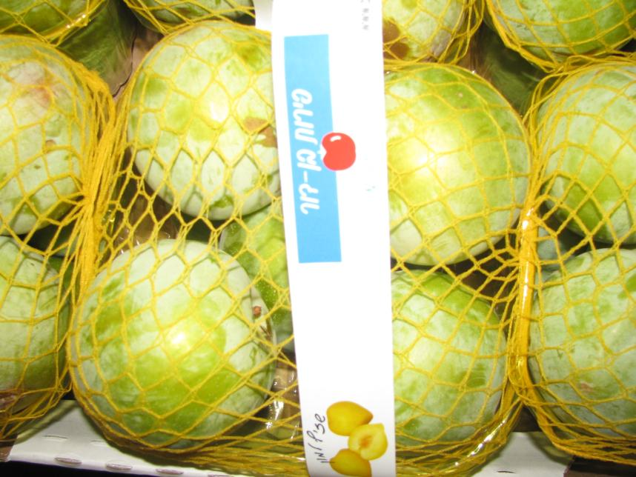
Big Sun

Slide 31
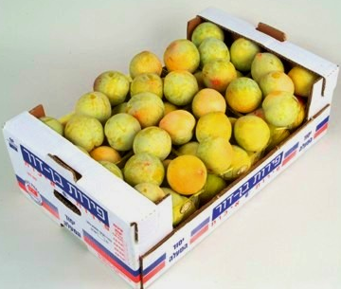
Big Sun

Slide 32
Crocodile Dundy 124-14
Meyve Verileri
Not | Brix % | Hasat Zamanı | Ebat mm
Çok lezzetli | 18 | 18/7 | 55
Ağaç Verileri
Çiçeklenme | Verim | Soğuklanma Süresi
12/3 | Full | 300-400

Slide 33
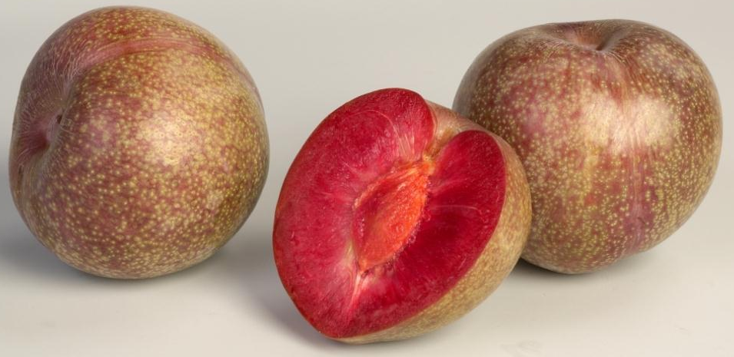
Crocodile Dundy 124-14

Slide 34
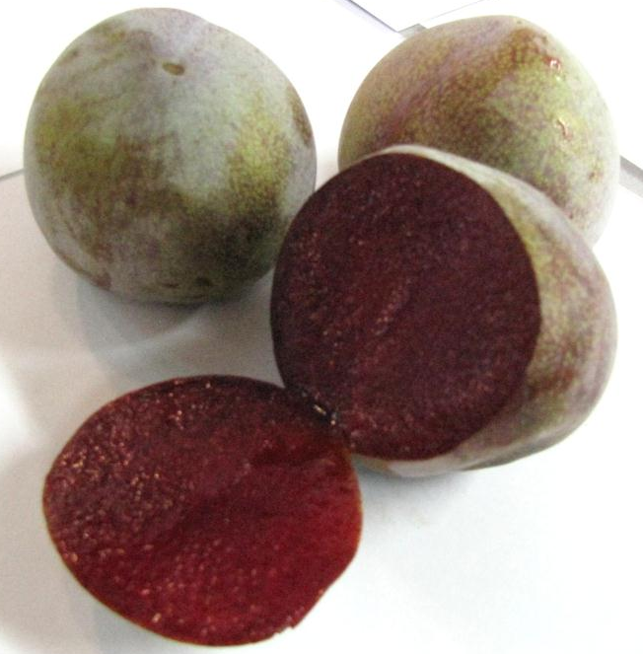
Crocodile Dundy 124-14

Slide 35
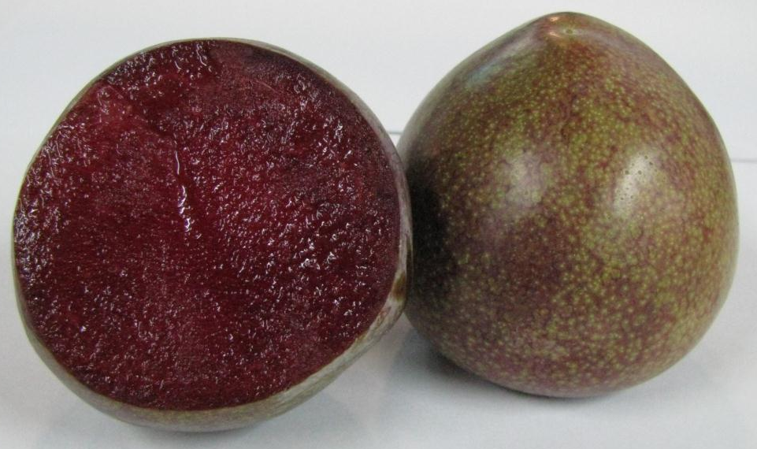
Crocodile Dundy 124-14

Slide 36
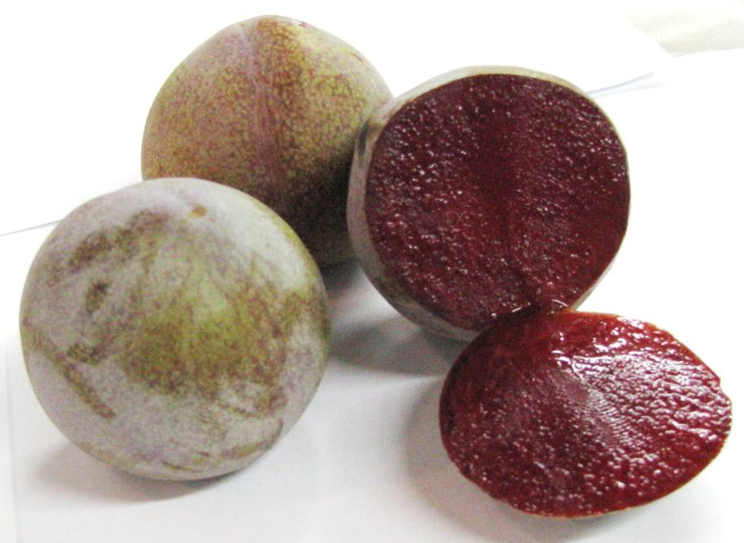
Crocodile Dundy 124-14

Slide 37
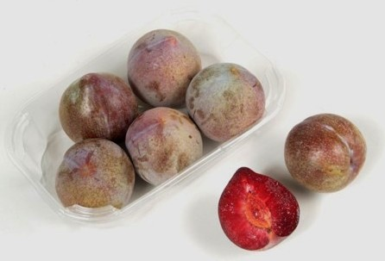
Crocodile Dundy 124-14

Slide 38
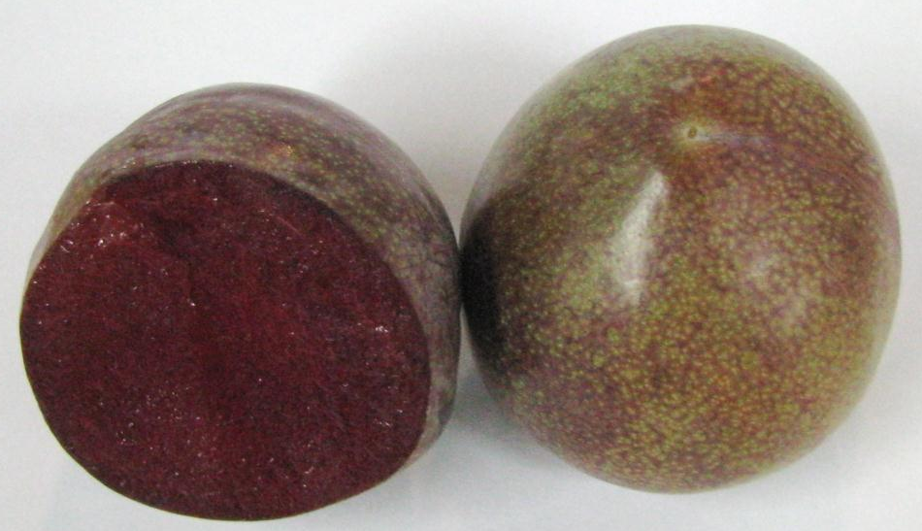
Crocodile Dundy 124-14

Slide 39
Crocodile Dundy 124-14

Slide 40
I 4-43
Meyve Verileri
Not | Brix % | Hasat Zamanı | Ebat mm
Sert | 18-20 | 1-15/7 | 55-60
Ağaç Verileri
Çiçeklenme | Verim | Soğuklanma Süresi
 | Full

Slide 41
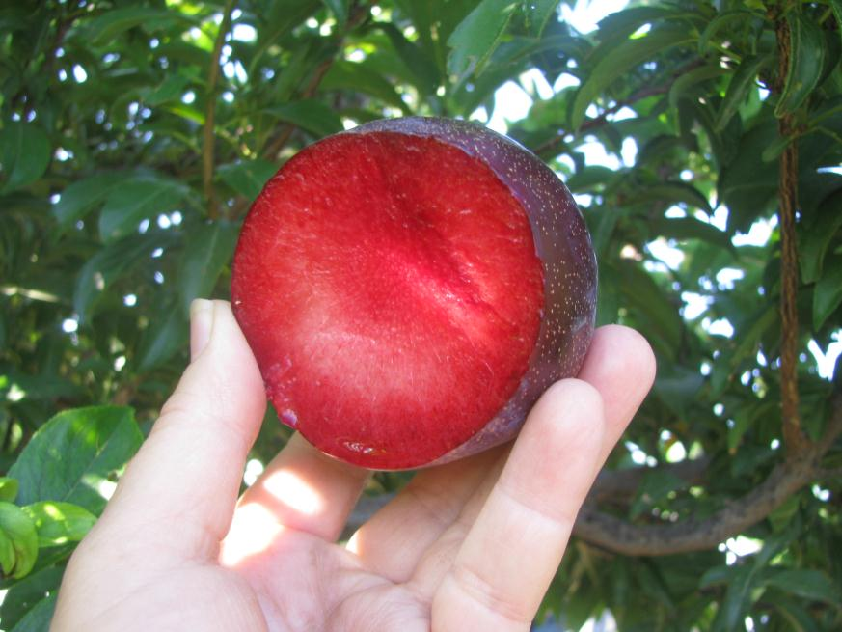
I 4-43

Slide 42
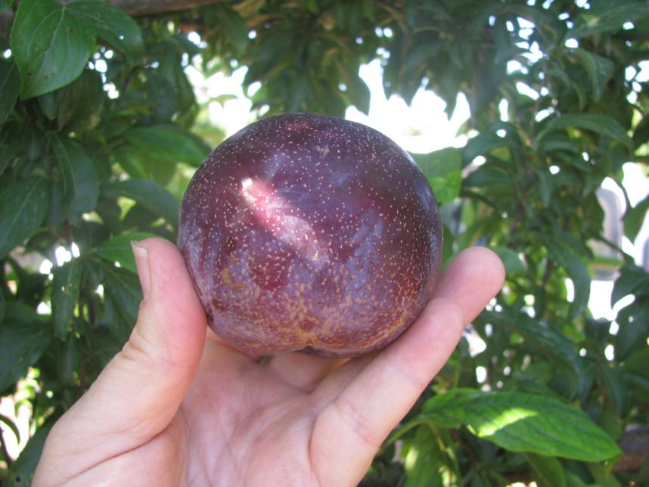
I 4-43

Slide 43
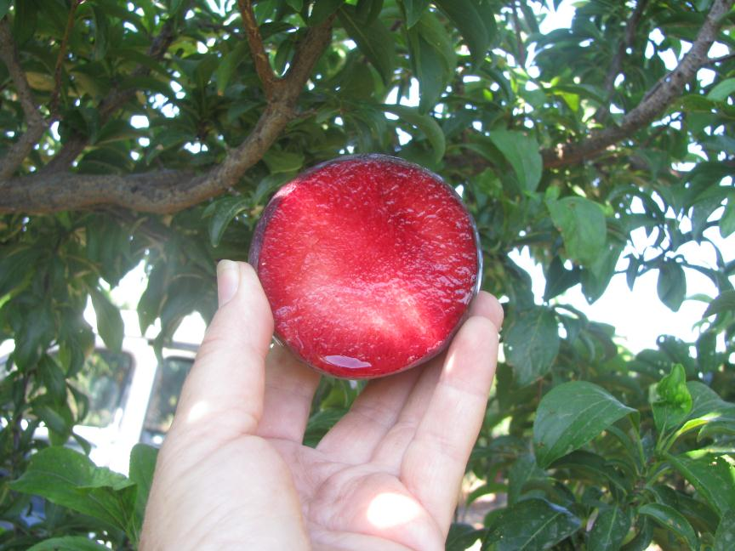
I 4-43

Slide 44
Jumbo MGM 141
Meyve Verileri
Not | Brix % | Hasat Zamanı | Ebat mm
Lezzetli | 16 | 20/7 | 60-80
Ağaç Verileri
Full Çiçeklenme | Verim | Soğuklanma Süresi
5/3 | Full | 400

Slide 45
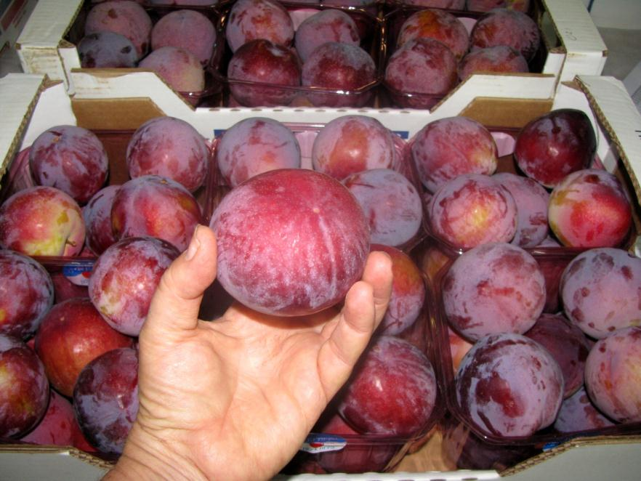
Jumbo MGM 141

Slide 46
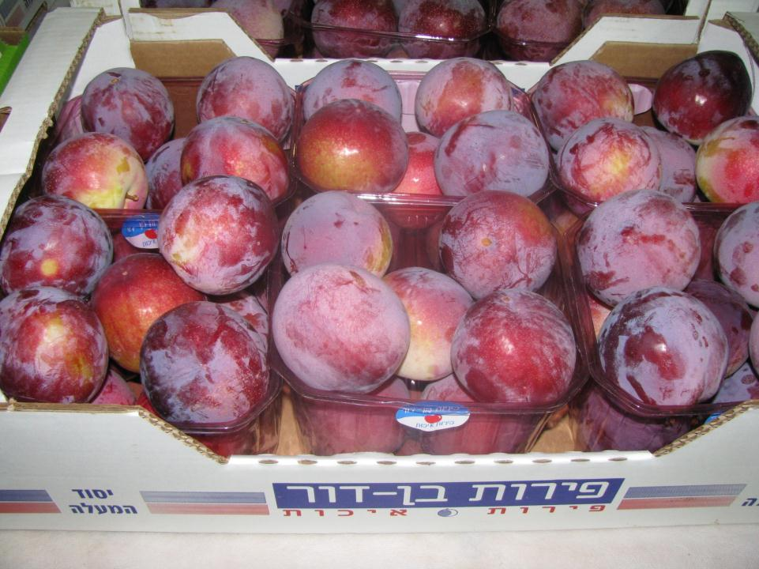
Jumbo MGM 141

Slide 47
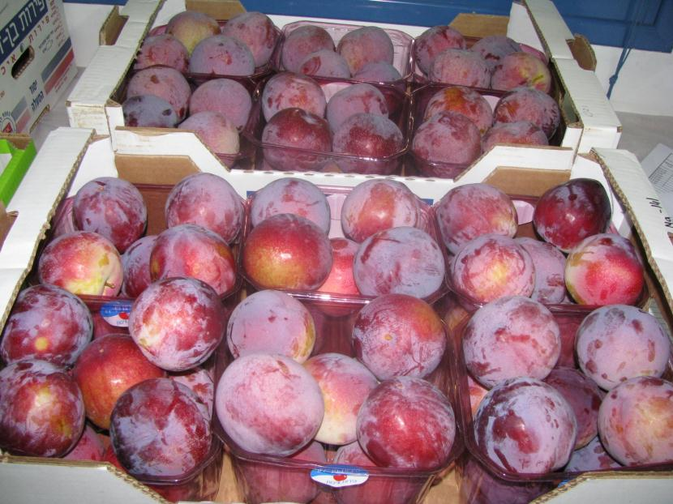
Jumbo MGM 141

Slide 48
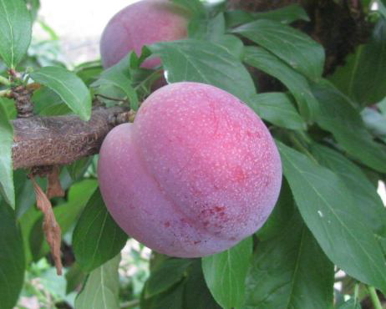
Jumbo MGM 141 (Chile)

Slide 49
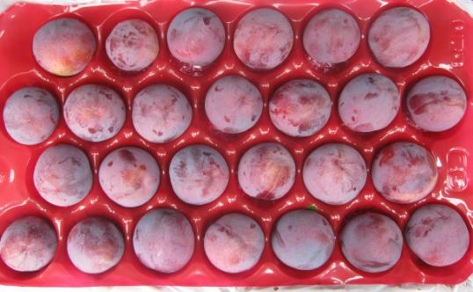
Jumbo MGM 141 (Chile)

Slide 50
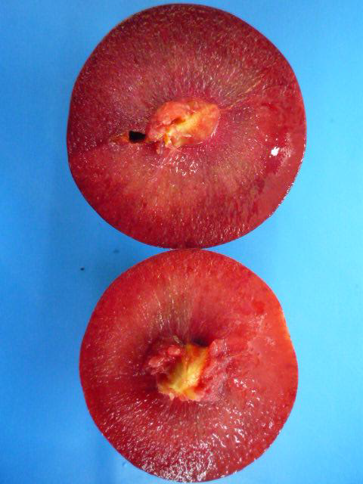
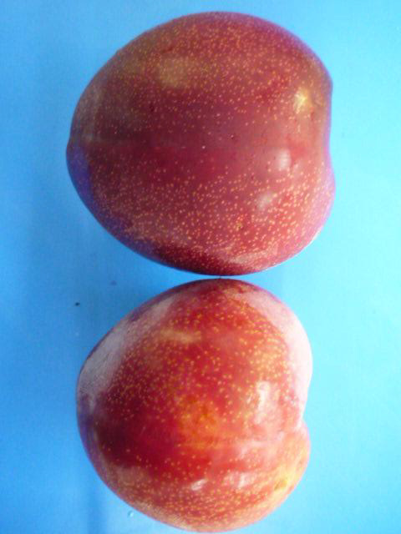
Jumbo MGM 141 (RSA)

Slide 51
K 2-269
Meyve Verileri
Not | Brix % | Hasat Zamanı | Ebat mm
Lezzetli & Texture. Tatlı & Ekşi. | 20 | 12/8 | 55
Ağaç Verileri
Çiçeklenme | Verim | Soğuklanma Süresi
15/3 | Medium-Full | 500

Slide 52
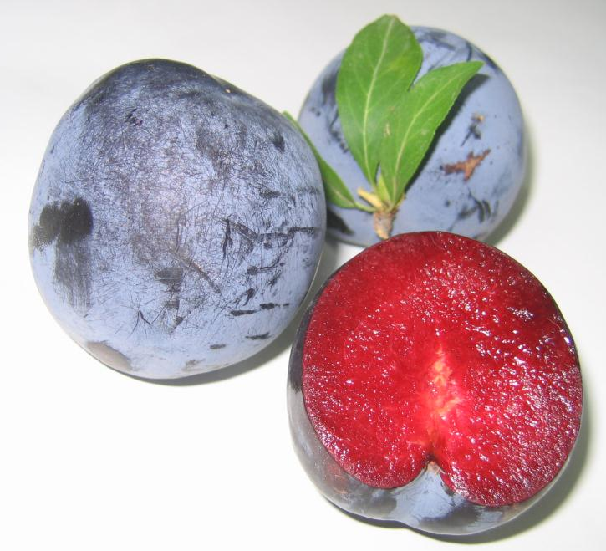
K 2-269

Slide 53
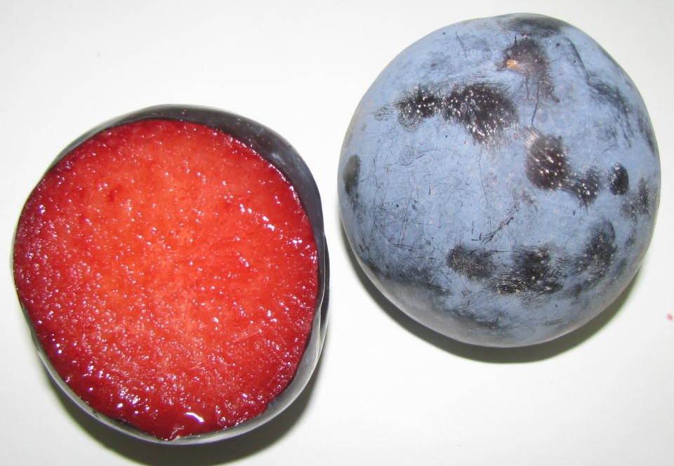
K 2-269

Slide 54
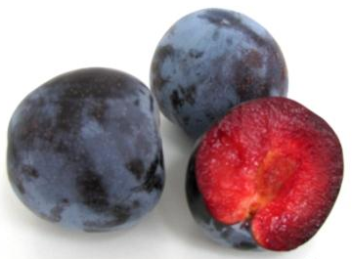
K 2-269

Slide 55
K 2-269

Slide 56
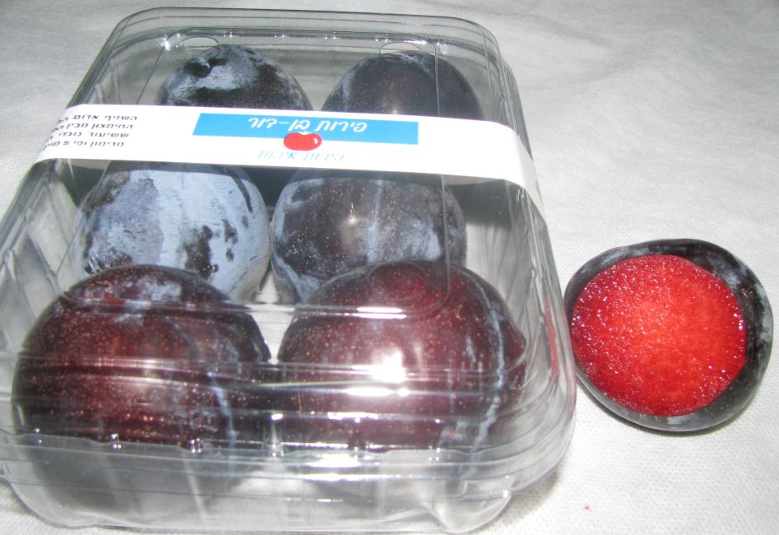
K 2-269

Slide 57
K 2-269

Slide 58
K 13-16
Meyve Verileri
Not | Brix % | Hasat Zamanı | Ebat mm
Çok lezzetli, Tatlı ve ekşi tadı meyvede dengeli dağılıyor | 21 | 1/8 | 55
Ağaç Verileri
Çiçeklenme | Verim | Soğuklanma Süresi
15/3 | Full | 450

Slide 59
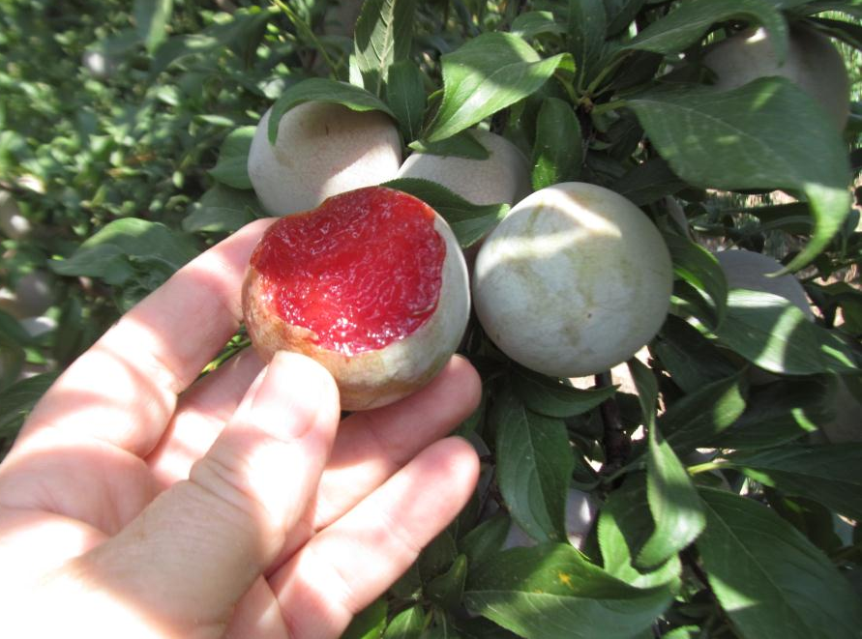
K 13-16

Slide 60
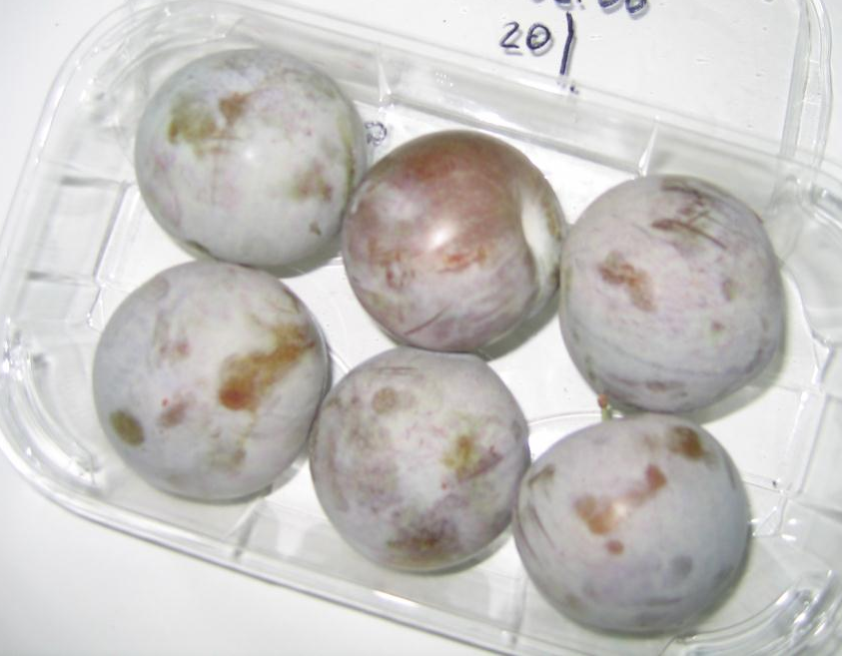
K 13-16

Slide 61
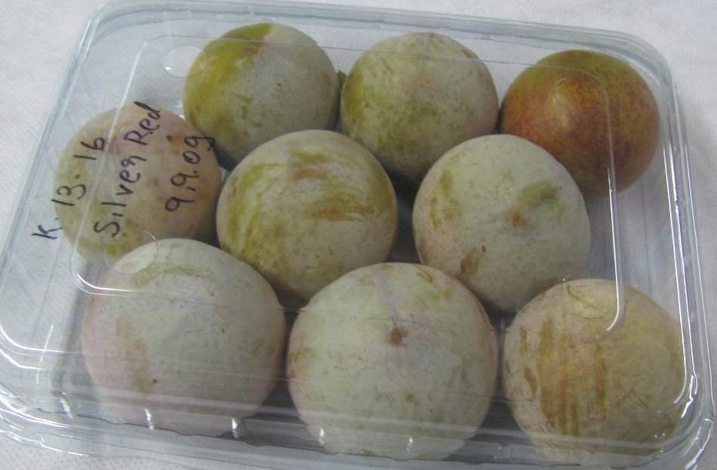
K 13-16

Slide 62
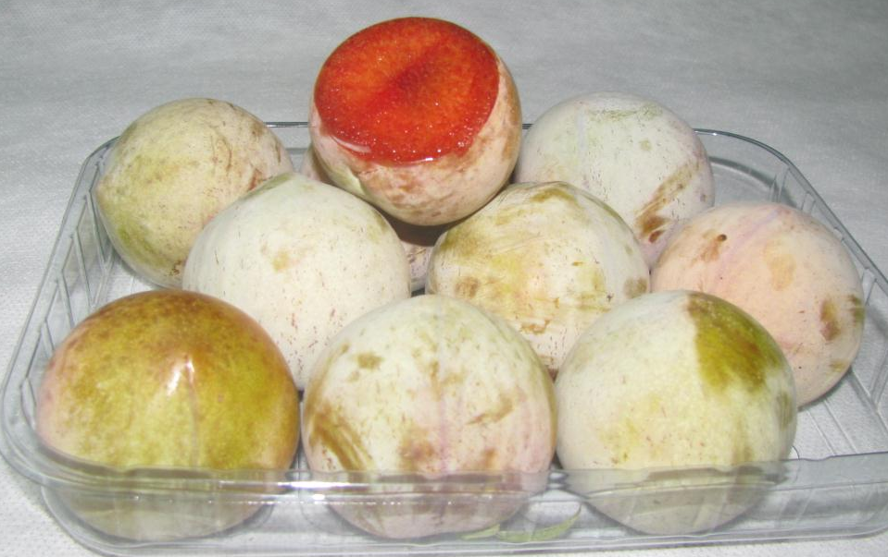
K 13-16

Slide 63
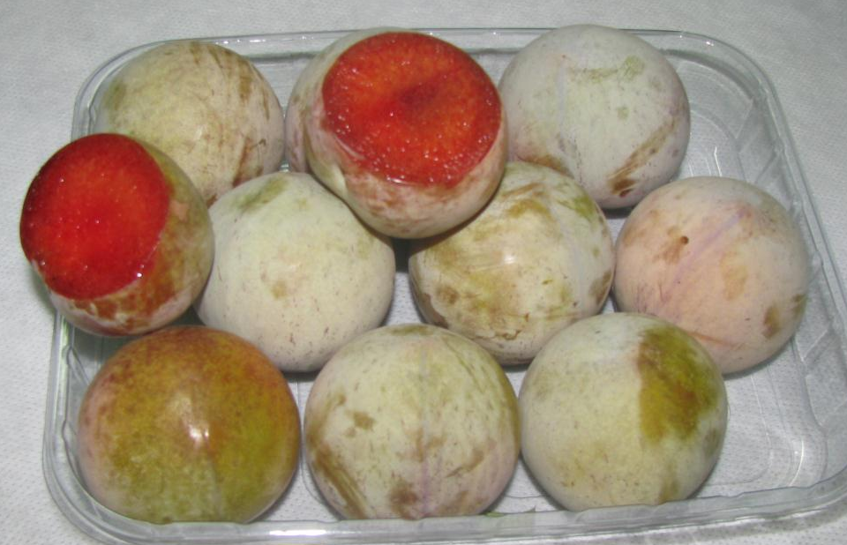
K 13-16

Slide 64
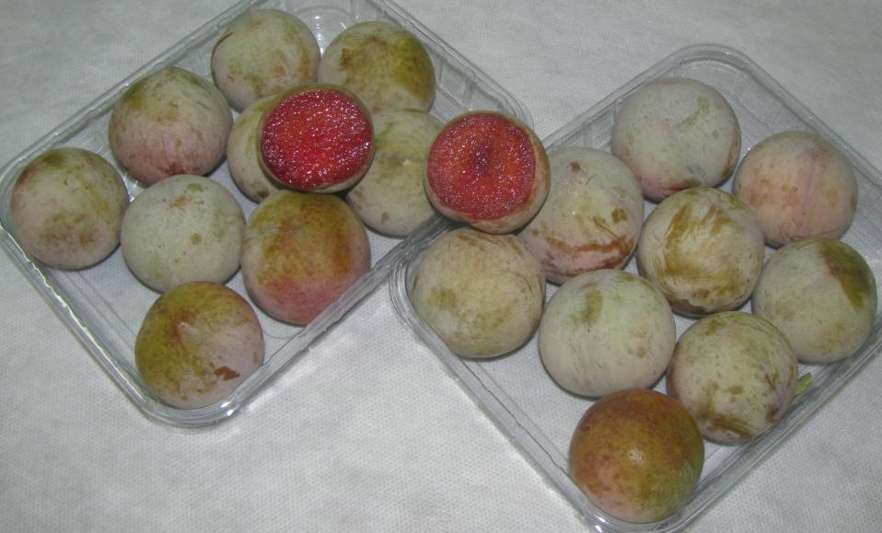
K 13-16

Slide 65
K 13-16

Slide 66
K 13-16

Slide 67
Lamoon
Meyve Verileri
Not | Brix % | Hasat Zamanı | Ebat mm
Olağanüstü görünüm | 18 | 5/7 | 55-60
Ağaç Verileri
Çiçeklenme | Verim | Soğuklanma Süresi
10/3 | Full | 400

Slide 68
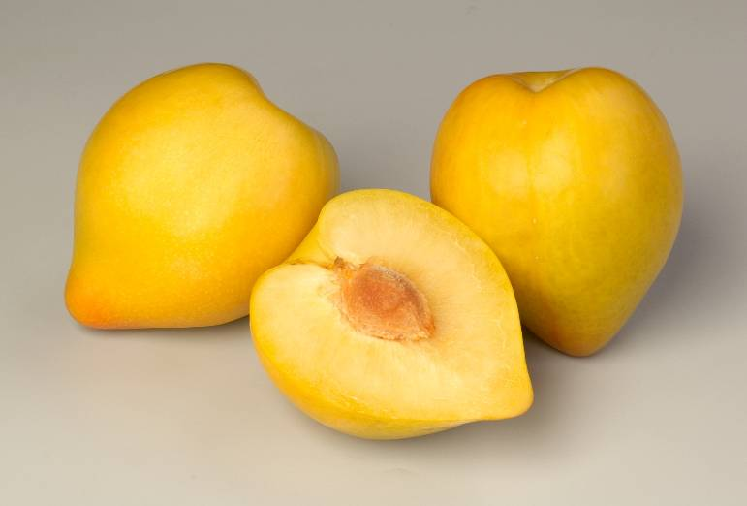
Lamoon

Slide 69
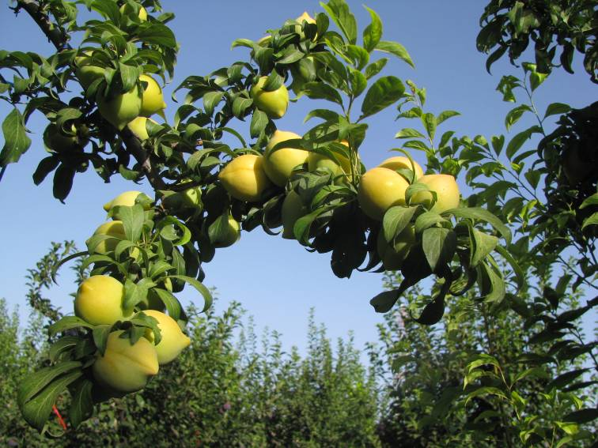
Lamoon

Slide 70
Lamoon

Slide 71
Lamoon

Slide 72
Lamoon

Slide 73
Lamoon

Slide 74
Lamoon

Slide 75
Lamoon

Slide 76
Lamoon

Slide 77
Lamoon

Slide 78
Lamoon

Slide 79
Lamoon

Slide 80
Latemoon H 21-8
Meyve Verileri
Not | Brix % | Hasat Zamanı | Ebat mm
Ekşi ile tatlı arası mükemmel bir tad | 22 | 25/9-15/10 | 50
Ağaç Verileri
Çiçeklenme | Verim | Soğuklanma Süresi
15/3 | Full | 500

Slide 81
Latemoon H 21-8

Slide 82
Latemoon H 21-8

Slide 83
Latemoon H 21-8

Slide 84
Latemoon H 21-8

Slide 85
Latemoon H 21-8

Slide 86
Latemoon H 21-8

Slide 87
M 22-110
Meyve Verileri
Not | Brix % | Hasat Zamanı | Ebat mm
Ball, Very good flavor, Extremely Sweet | 21 | 25/8 | 50-55
Ağaç Verileri
Çiçeklenme | Verim | Soğuklanma Süresi
 | Full | 220

Slide 88
M 22-110

Slide 89
M 22-110

Slide 90
M 22-110

Slide 91
M 22-110

Slide 92
M 22-110

Slide 93
M 22-110

Slide 94
M 22-110

Slide 95
M 22-110

Slide 96
M 22-110

Slide 97
N 20-1
Meyve Verileri
Not | Brix % | Hasat Zamanı | Ebat mm
İyi görünüm, güzel tad | 15 | 30/6 | 50-55
Ağaç Verileri
Çiçeklenme | Verim | Soğuklanma Süresi
 | Full | 300

Slide 98
N 20-1

Slide 99
N 20-1

Slide 100
N 20-1

Slide 101
N 20-1

Slide 102
N 20-1

Slide 103
N 20-1

Slide 104
N 20-1

Slide 105
N 20-1

Slide 106
O 5-158
Meyve Verileri
Not | Brix % | Hasat Zamanı | Ebat mm
Güzel tad, Asit-Baz dengesi mükemmel | 17-20 | 20/5 | 55+
Ağaç Verileri
Çiçeklenme | Verim | Soğuklanma Süresi
5/3 | Medium-Full | 300

Slide 107
O 5-158

Slide 108
O 5-158

Slide 109
O 5-158

Slide 110
O 5-158

Slide 111
O 5-158

Slide 112
O 5-158

Slide 113
O 5-158

Slide 114
O 5-158

Slide 115
O 5-158

Slide 116
O 5-158

Slide 117
OZI
Meyve Verileri
Not | Brix % | Hasat Zamanı | Ebat mm
Devasa, mükemmel görünüm | 16 | 10/7 | 60-80
Ağaç Verileri
Not | Tam Çiçeklenme Zamanı | Verim | Soğuklanma Süresi
Tree is feeble | 1/3 | Full | 200

Slide 118
OZI

Slide 119
OZI

Slide 120
OZI

Slide 121
OZI

Slide 122
OZI

Slide 123
OZI

Slide 124
OZI

Slide 125
D 118-97 Shushan
Meyve Verileri
Not | Brix % | Hasat Zamanı | Ebat mm
Geçci, sert ve güzel görünümlü | 21 | 28/9 | 60
Ağaç Verileri
Çiçeklenme | Verim | Soğuklanma Süresi
 | Full

Slide 126
D 118-97 Shushan

Slide 127
D 118-97 Shushan

Slide 128
D 118-97 Shushan

Slide 129
D 118-97 Shushan

Slide 130
D 118-97 Shushan

Slide 131
D 118-97 Shushan

Slide 132
D 118-97 Shushan

Slide 133
D 118-97 Shushan

Slide 134
D 118-97 Shushan

Slide 135
Sweet Aroma D 42-42
Meyve Verileri
Not | Brix % | Hasat Zamanı | Ebat mm
Very good flavor, Very Juicy | 23 | 1/6 | 55-60
Ağaç Verileri
Full Çiçeklenme | Verim | Soğuklanma Süresi
 | Full

Slide 136
Sweet Aroma D 42-42

Slide 137
Sweet Aroma D 42-42 (Chile)

Slide 138
Sweet Aroma D 42-42 (Chile)

Slide 139
Sweet Aroma D 42-42 (Chile)

Slide 140
T 1-80
Meyve Verileri
Not | Brix % | Hasat Zamanı | Ebat mm
Çok iyi görünüm | 17 | 25/6 | 55
Ağaç Verileri
Çiçeklenme | Verim | Soğuklanma Süresi
15/3 | Very Full | 350

Slide 141
T 1-80

Slide 142
T 1-80

Slide 143
T 1-80

Slide 144
T 1-80

Slide 145
T 1-80

Slide 146
T 1-80

Slide 147
T 8-13
Meyve Verileri
Not | Brix % | Hasat Zamanı | Ebat mm
Çekici, lezzetli ve Sert | 18-21 | 1/8-8/9 | 55-60
Ağaç Verileri
Çiçeklenme | Verim | Soğuklanma Süresi
1/3 | Full | 450

Slide 148
T 8-13

Slide 149
T 8-13

Slide 150
T 8-13

Slide 151
T 8-13

Slide 152
T 8-13

Slide 153
T 8-13

Slide 154
T 8-13

